Slide 1



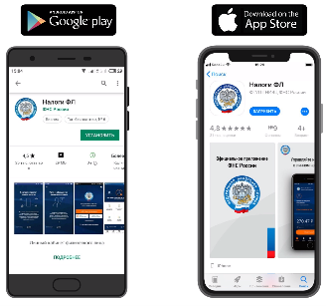
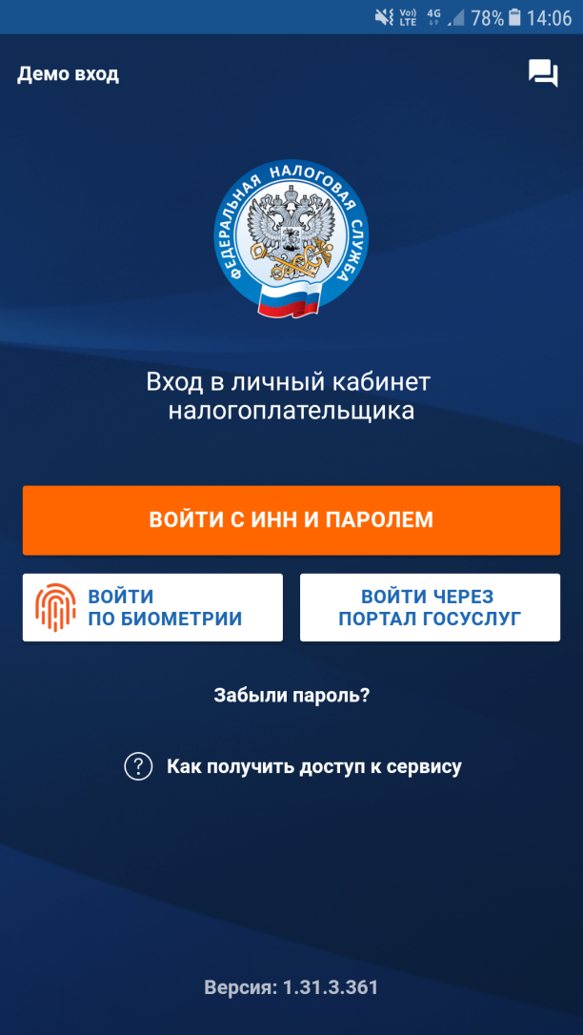

МЕЖРАЙОННАЯ ИФНС РОССИИ №7 ПО ОРЕНБУРГСКОЙ ОБЛАСТИ
УДОБНО НАПРАВИТЬ ДЕКЛАРАЦИЮ 3-НДФЛ
ЧЕРЕЗ МОБИЛЬНОЕ ПРИЛОЖЕНИЕ «НАЛОГИ ФЛ» БЕЗ ЛИЧНОГО ВИЗИТА
СПОСОБЫ ВХОДА

